Slide 1


AIRPROT LINK
จัดทําโดย
นางสาวสิริวิมล แสงทอง รหัสนิสิต 6530300554
รหสั วิชา 0360312-65 ช˙ือวิชา PROGRAMMING FUNDAMENTALS อาจารย์ผสู้ อน กุลวดี สมบูรณ์วิวัฒน์
ป‘การศีกษา 2565

Slide 2
UI

Slide 3

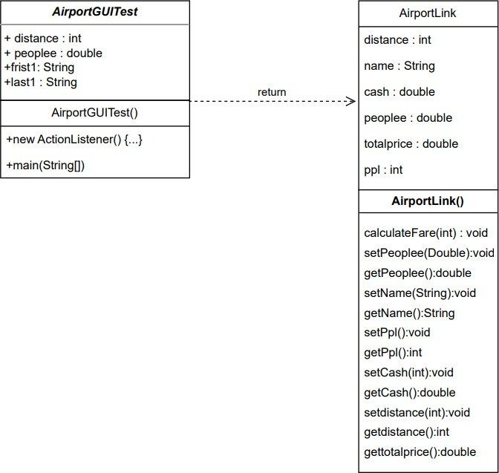
CLASS DIAGRAM

Slide 4

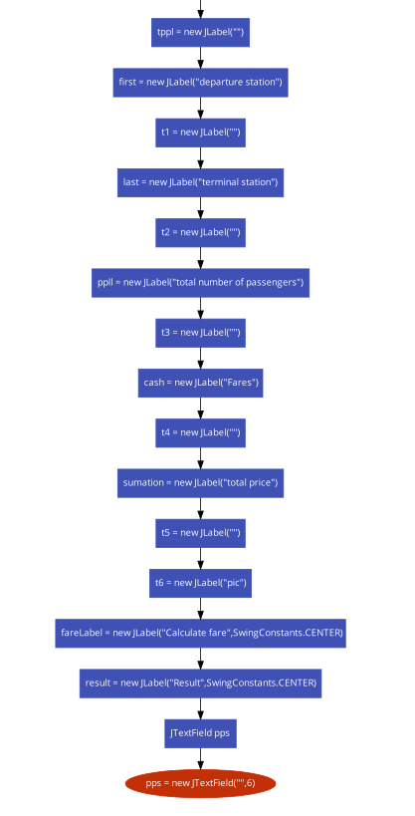
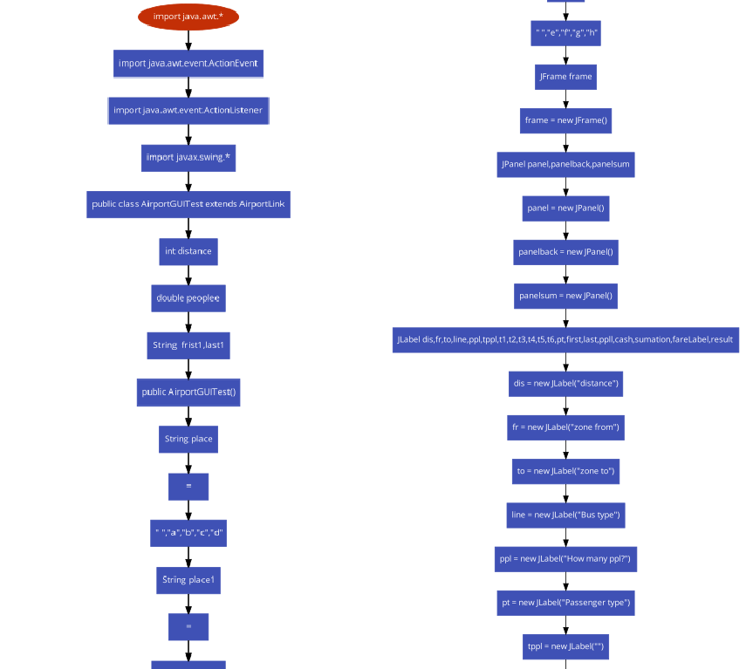
ALGORITHM AIRPORT LINK

Slide 5
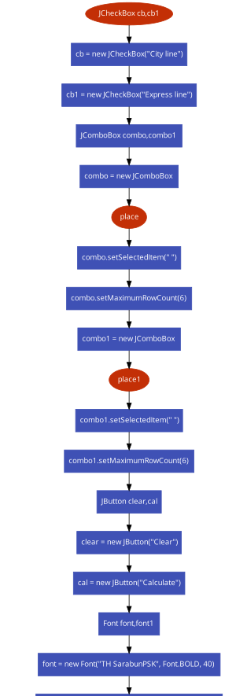
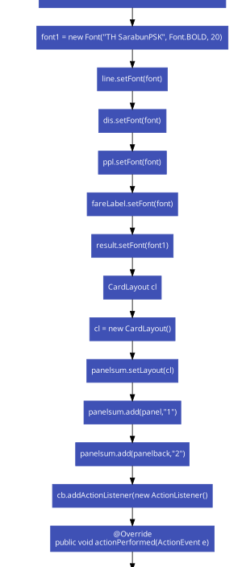
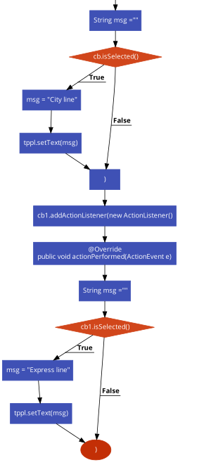
ALGORITHM AIRPORT LINK

Slide 6
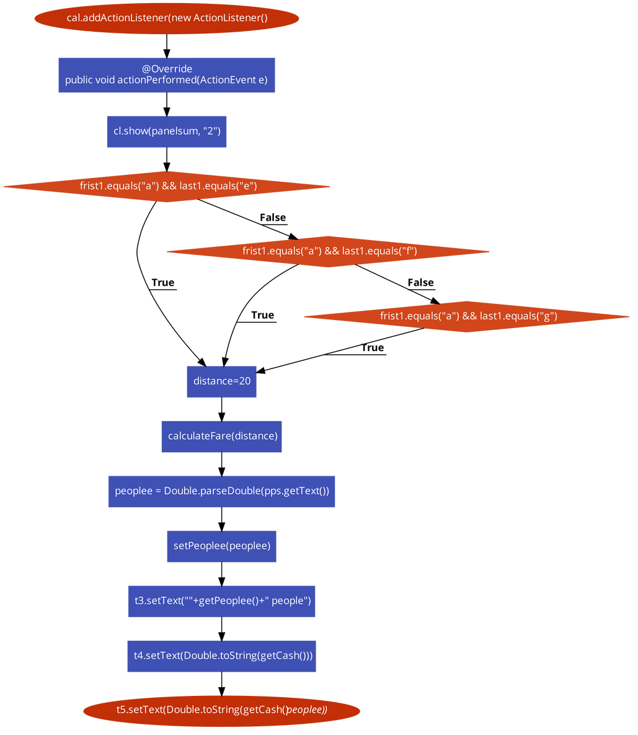
ALGORITHM AIRPORT LINK

Slide 7
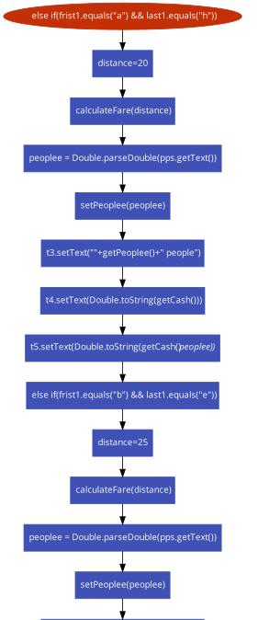
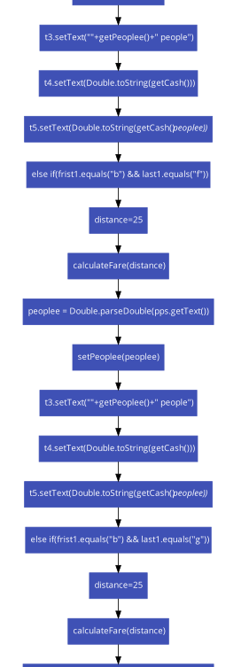
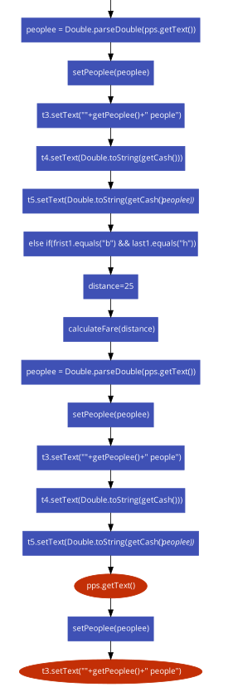
ALGORITHM AIRPORT LINK

Slide 8
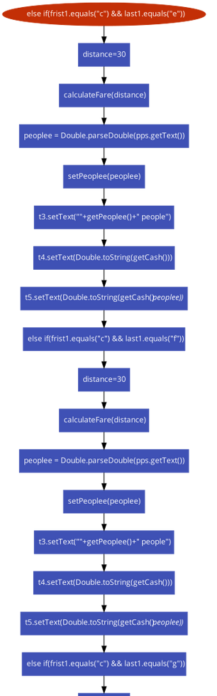
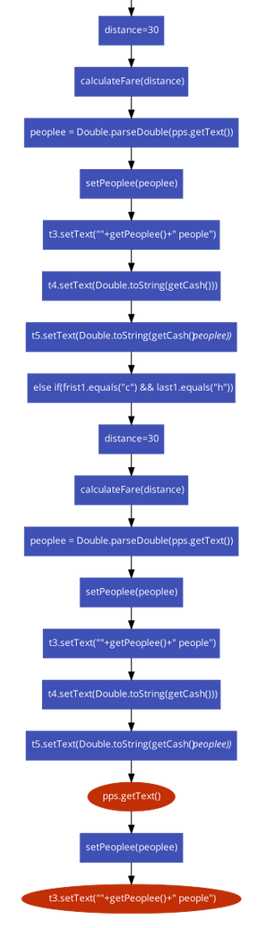
ALGORITHM AIRPORT LINK

Slide 9
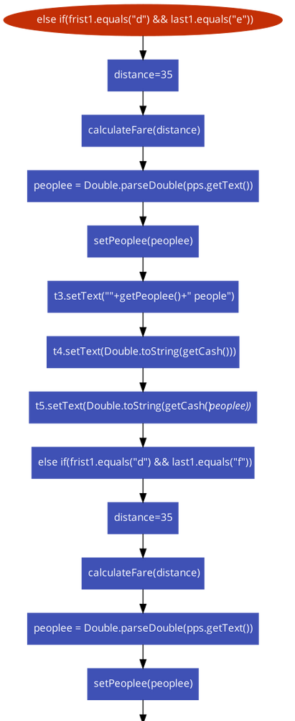
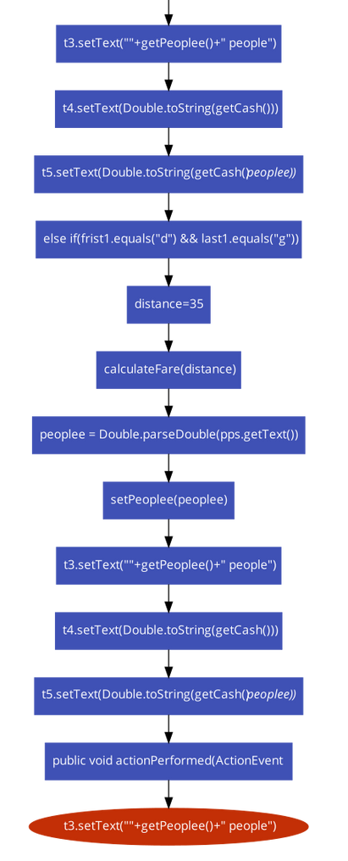
ALGORITHM AIRPORT LINK

Slide 10
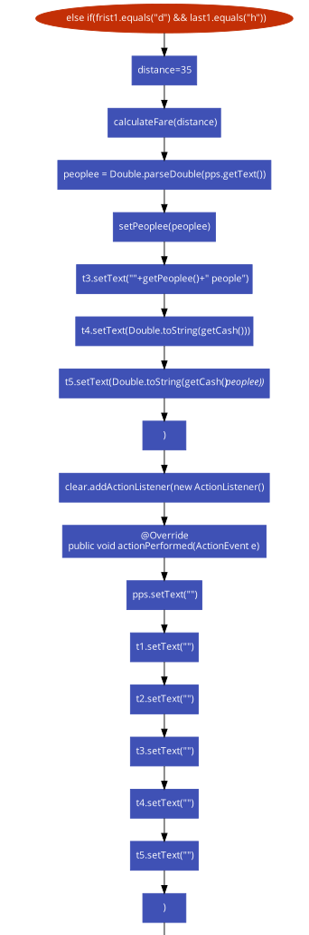
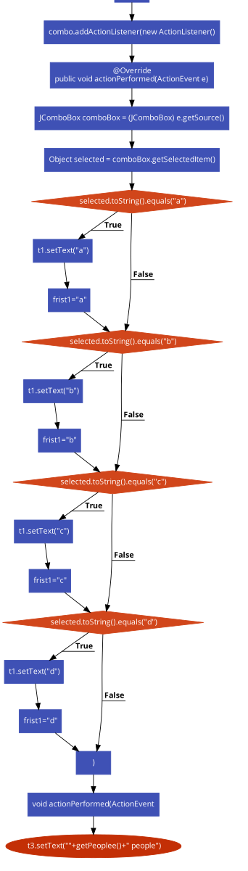
ALGORITHM AIRPORT LINK

Slide 11
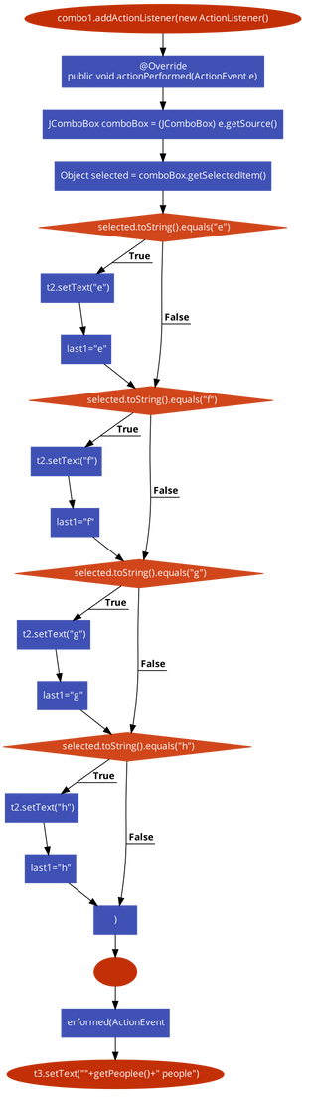
ALGORITHM AIRPORT LINK

Slide 12
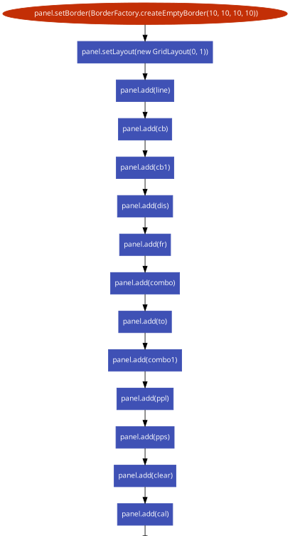
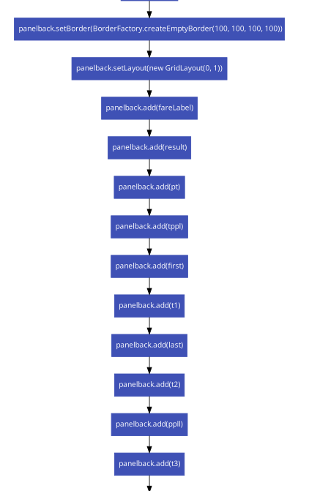
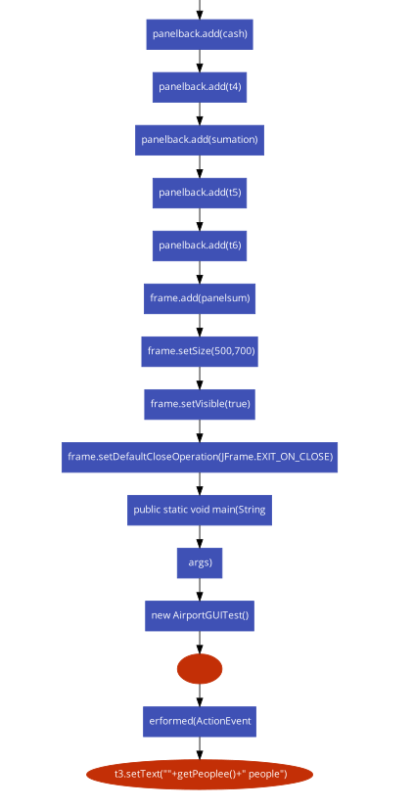
ALGORITHM AIRPORT LINK

Slide 13
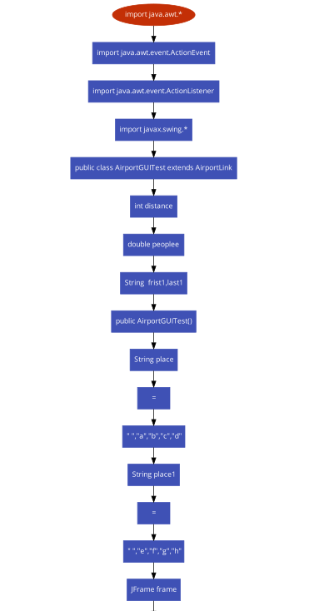
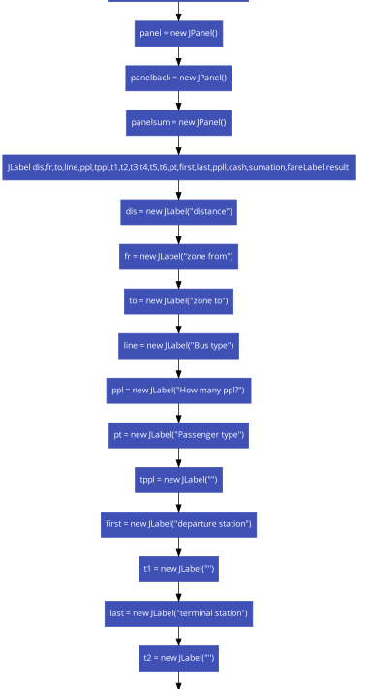
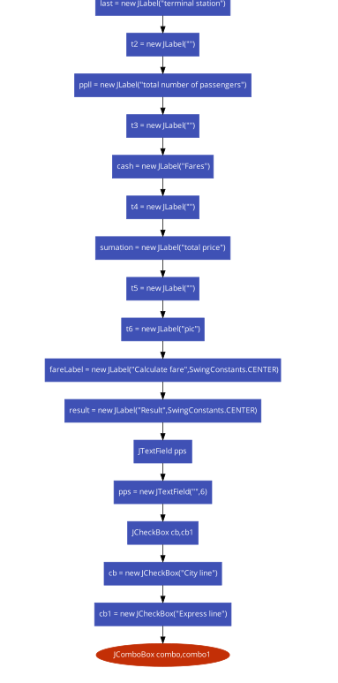
ALGORITHM AIRPORT LINK

Slide 14

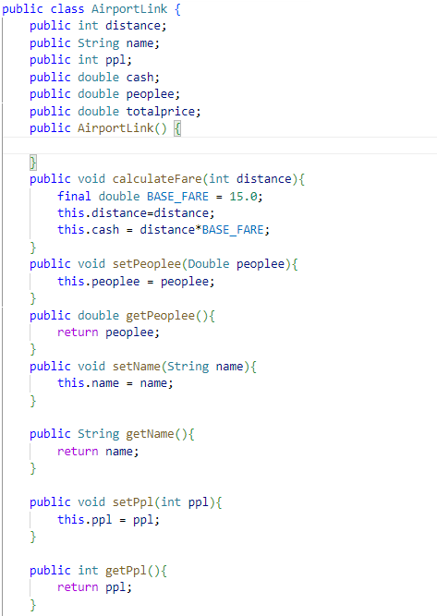
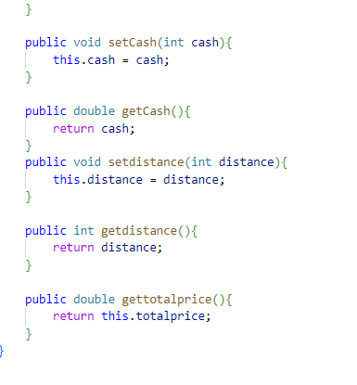
SOURCE CODE AIRPORTLINK
class AirportLink

Slide 15
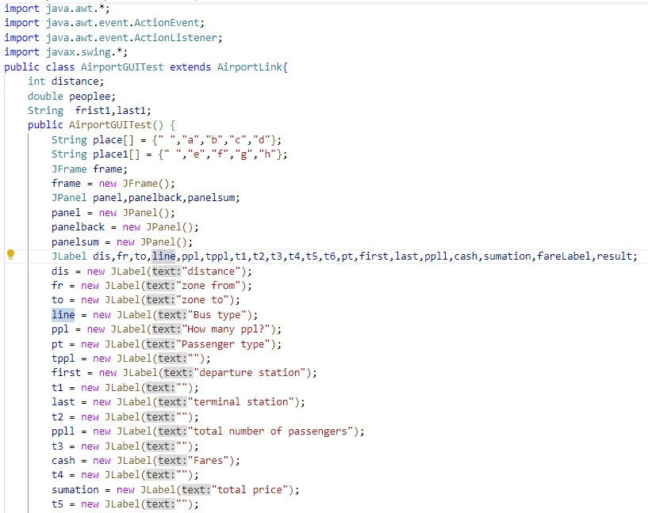
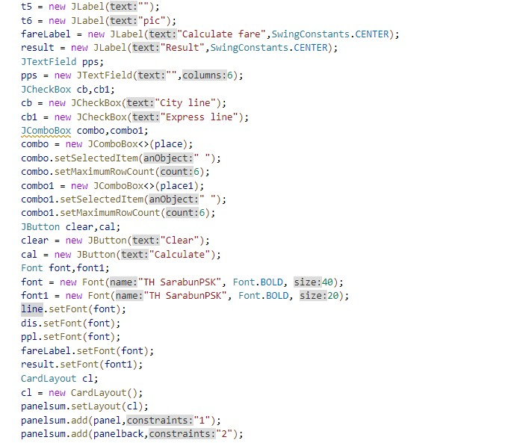
SOURCE CODE AIRPORTLINK
class AirportLinkGUITest

Slide 16
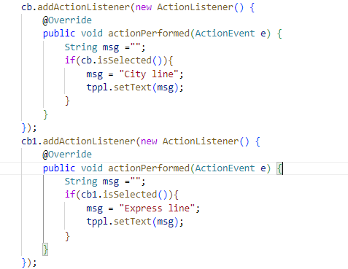
SOURCE CODE AIRPORTLINK
class AirportLinkGUITest

Slide 17
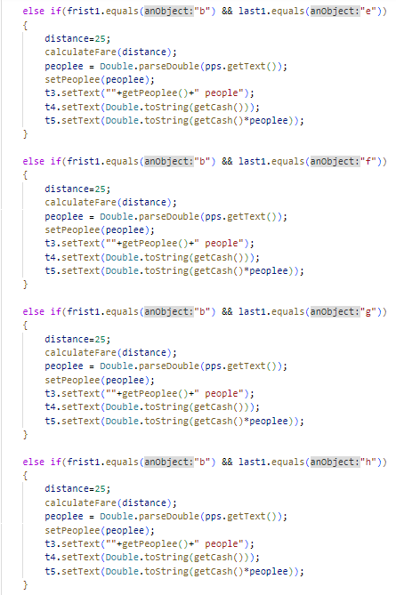
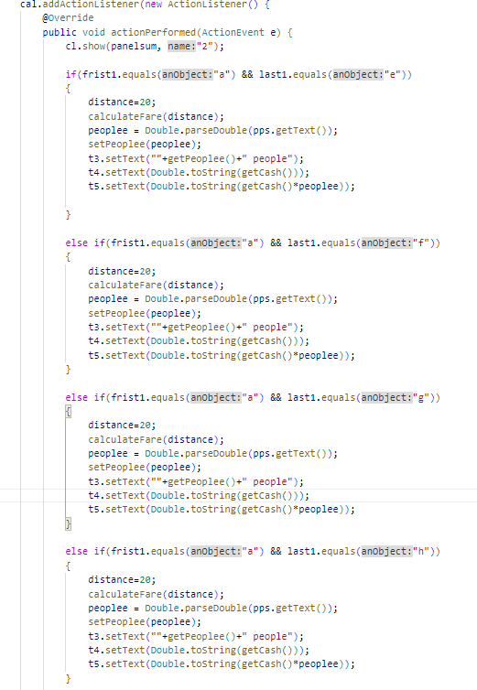
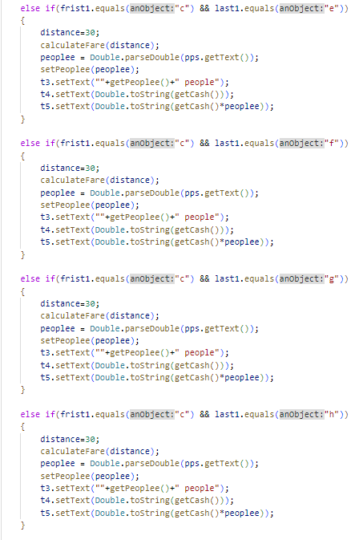
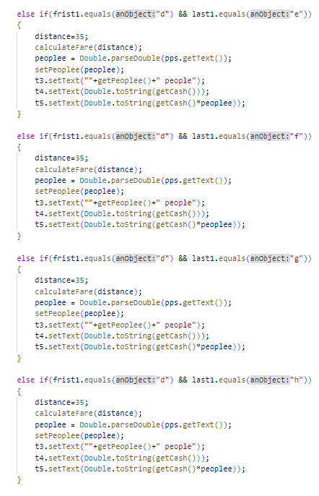
SOURCE CODE AIRPORTLINK
class AirportLinkGUITest

Slide 18
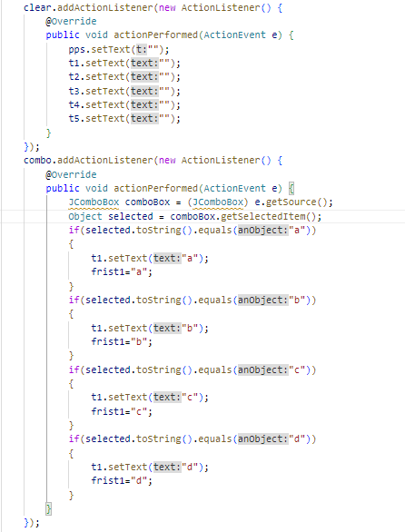
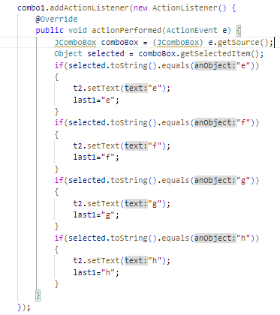
SOURCE CODE AIRPORTLINK
class AirportLinkGUITest

Slide 19
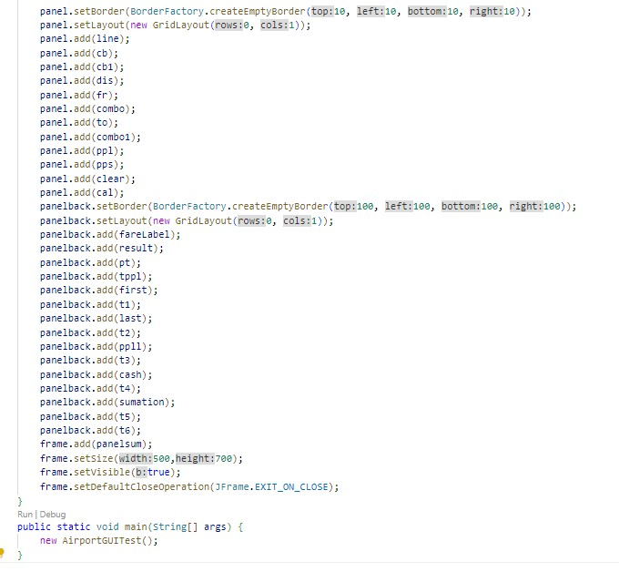
SOURCE CODE AIRPORTLINK
class AirportLinkGUITest

Slide 20

GITHUB :
https://github.com/SiriwimonST/AirportLink.git
YOUTUBE:
https://youtu.be/vQlcdjFD-SQ

